Slide 1
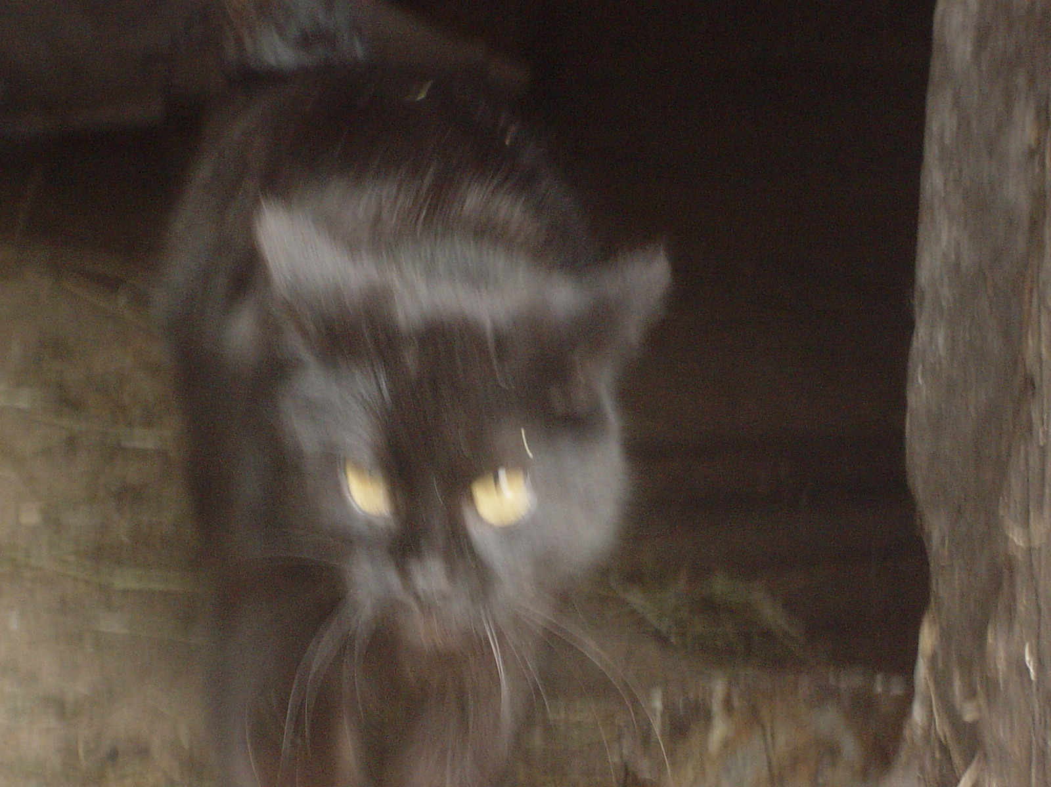
Die Haustier
Ich habe eine Katze.
Sie heißt Maca.
Sie ist f'ünf Jahre alt.
Sie ist schwarz
Sie mag Milch, Mäuse
und Fleisch
Sie mag keine Hund

Slide 2
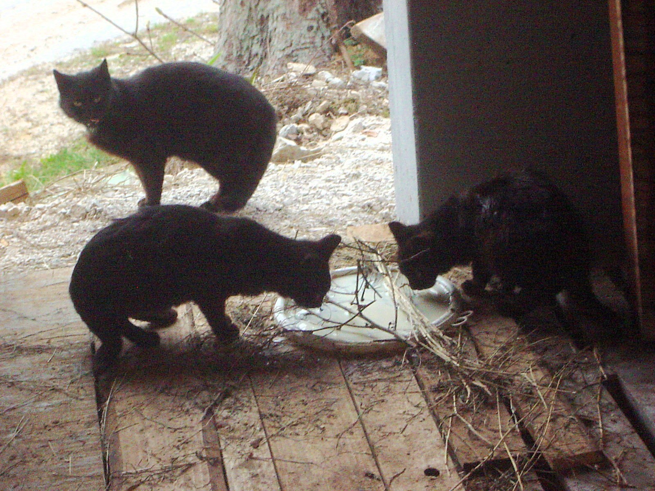
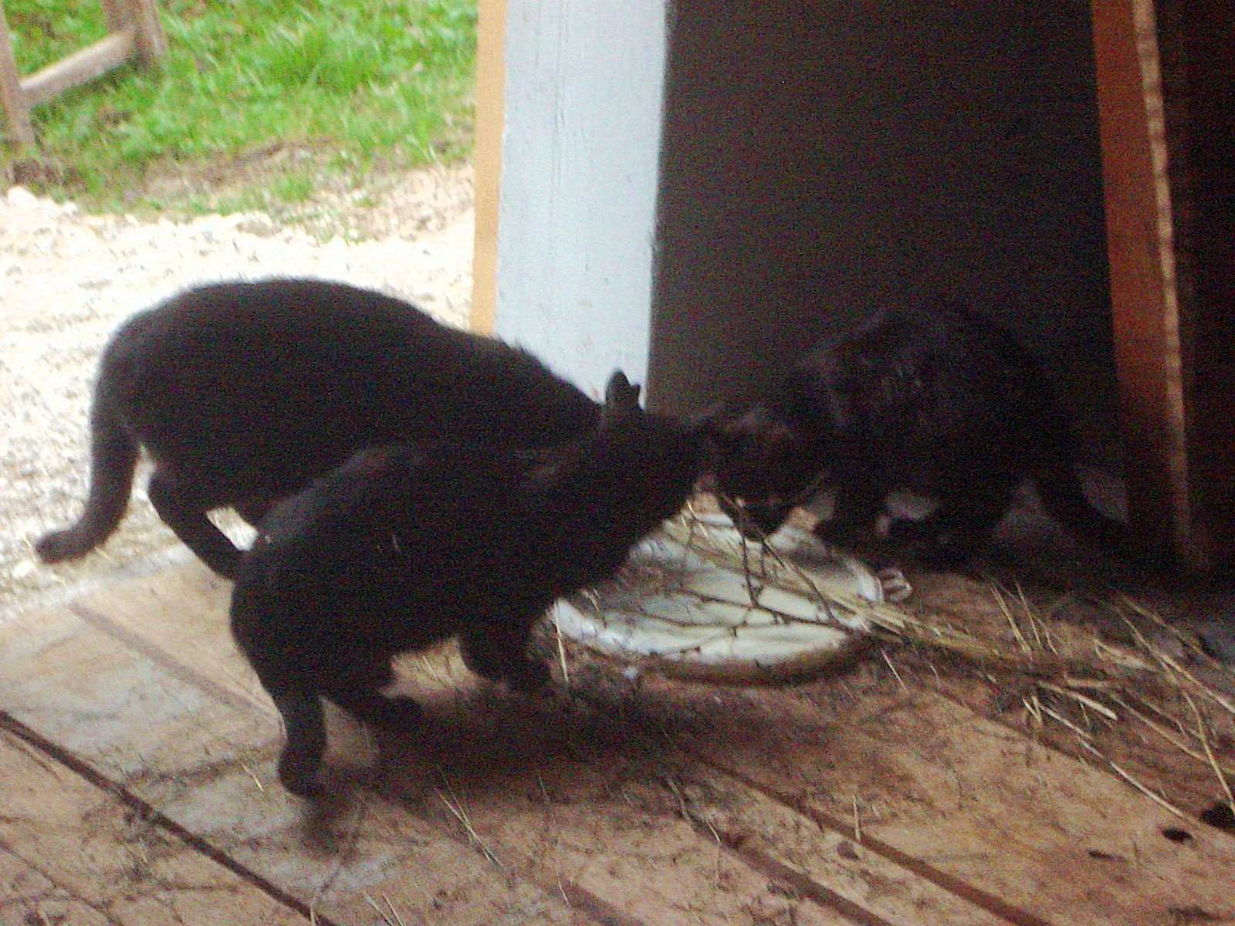
Familie von Maca
Maca hat zwei Töchter.
älteste Tochter ist 3 Jahre alt.
Alle haben weiß Punkt.
Alle sind schwarz.
Alle haben Weiß Punkt.

Slide 3
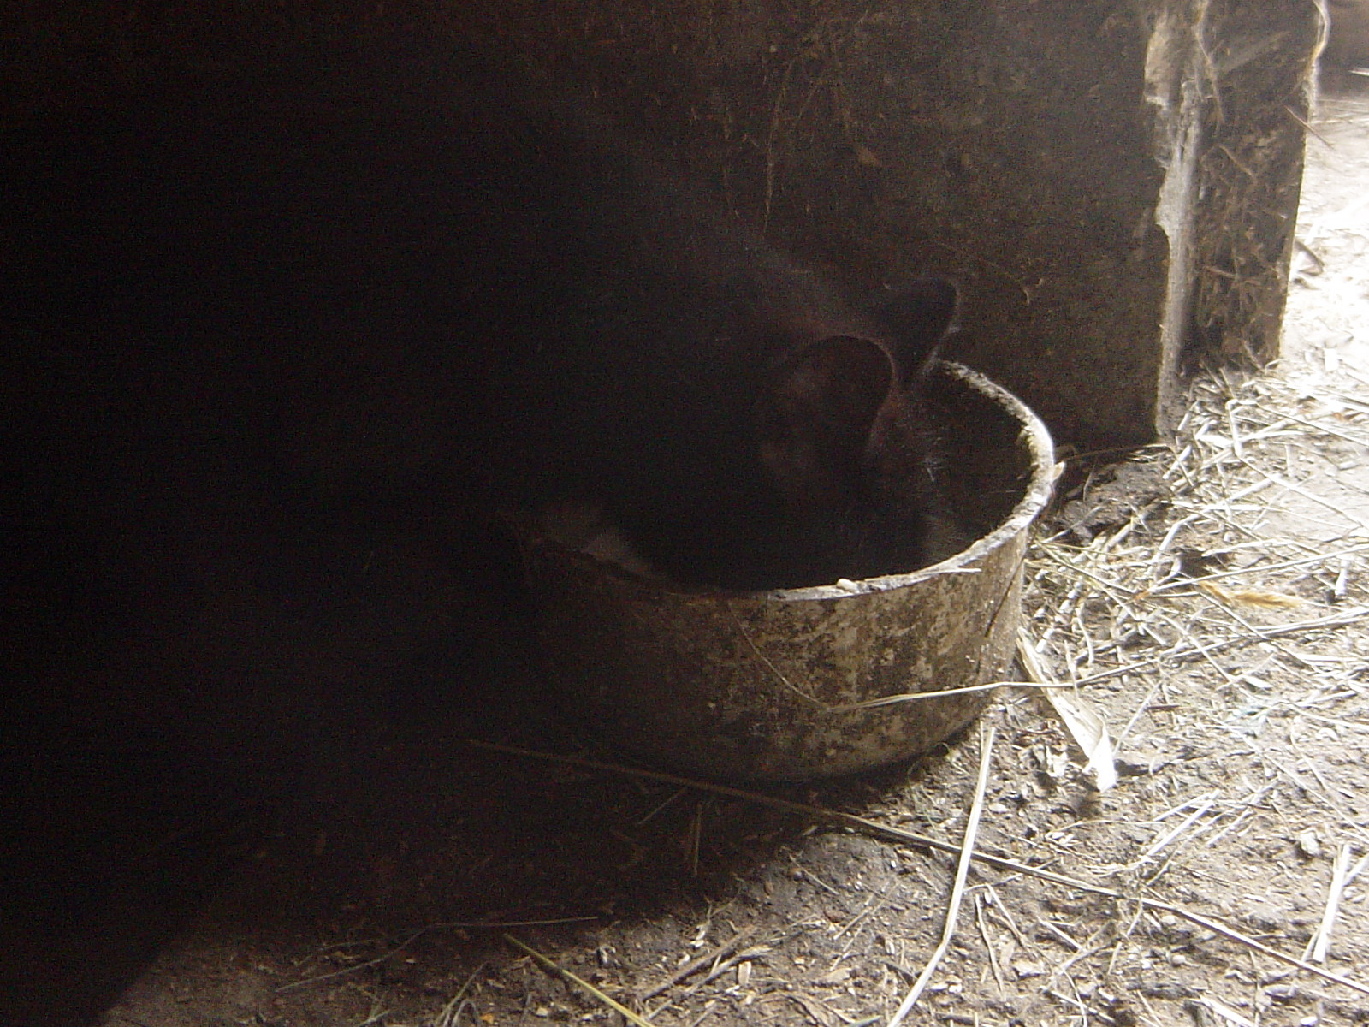
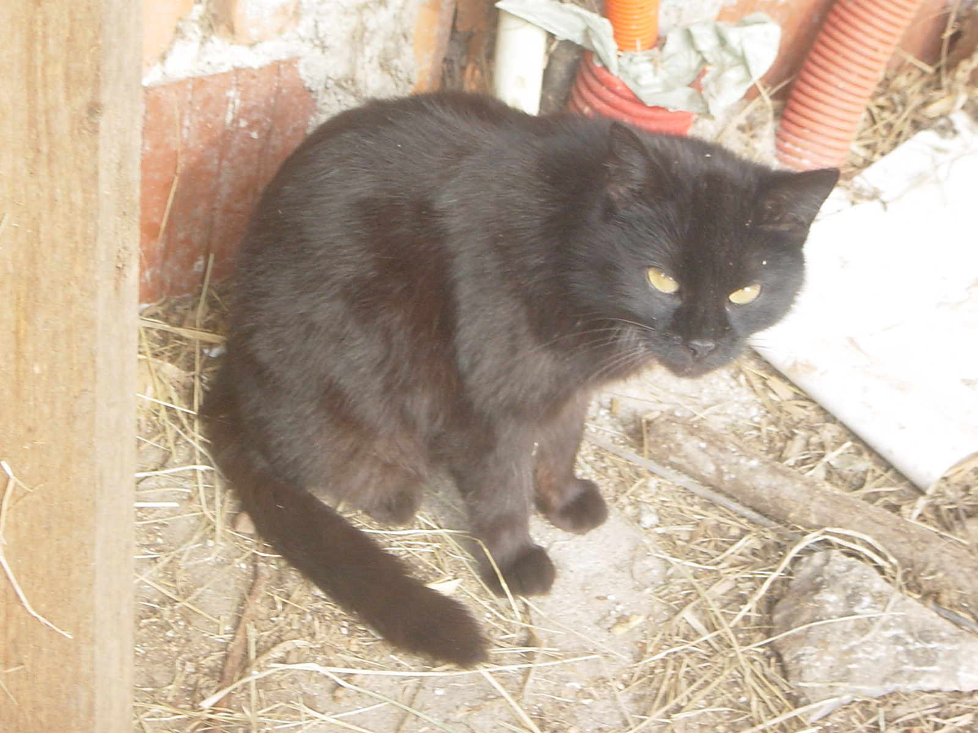
Das ist Maca

